Slide 1

Capacitación Cobis TS/IS
2015

Slide 2

AGENDA
Agenda
Introducción
Arquitectura General COBIS
Arquitectura de Componentes
Plataformas soportadas
Responsabilidades de componentes
Esquemas y dominio de Integración
Resumen intercambio de información
WS Componentes y relaciones
Logs y troubleshooting
Inventario de servicios
2

Slide 3
INTRODUCCIÓN
COBIS utiliza una arquitectura cliente-servidor de tres capas:
Front-end.
CTS/CIS, monitor transaccional del sistema.
Reglas de Negocio.
3

Slide 4
ARQUITECTURA GENERAL
4

Slide 5
ARQUITECTURA DE COMPONENTES
CTS como Middleware central
5

Slide 6
ARQUITECTURA DE COMPONENTES
- CTS en Cluster
CTS como Middleware central
6

Slide 7
ARQUITECTURA DE COMPONENTES
CTS como Middleware de integración
7

Slide 8
PLATAFORMAS SOPORTADAS
Hardware:
Sun Sparc – SO: Solaris y Linux
HP PA-RISC e Itanium – SO: HP-UX y Linux
IBM Power – SO: AIX y Linux
Intel – SO: Windows 2008 Server y Linux
Software Base:
Sybase ASE 15 o superior
IBM Websphere App Server 6 o superior
IBM MQ Series 6 o superior
Hypherion SQR 8 o superior
8

Slide 9
RESPONSABILIDAD DE CTS y CIS
¿Qué hace CIS?
Proporciona facilidades para virtualización de Servicios a través de orquestaciones.
Opera como contenedor de servicios de transformación.
Opera como contenedor de conectores de integración.
¿Qué hace CTS?
Facilita la Exposición de Lógica COBIS Como Servicios
Proporciona facilidades de autenticación y autorización a los canales externos.
Actúa en las orquestaciones de CIS, como el proveedor de los servicios de CORE Banking
9

Slide 10
ESQUEMAS DE INTEGRACIÓN
De manera nativa (conectores incluidos) CIS soporta integración a través de MQ y TCP empleando los siguientes protocolos de mensajería:
ISO8583
X11
QueryString
CIS opera de manera nativa como un contenedor de de Servicios de Integración y Conectores orientados a brindar servicios de integración. De esta forma mediante el desarrollo de componentes planos Java (POJO’s) se habilita al CIS para la integración con cualquier sistema.
10

Slide 11
DOMINIO DE INTEGRACIÓN
La arquitectura SOA de COBIS basa su operación en su bus de servicios formado por CTS y CIS, los cuales emplean como plataforma base a Websphere Application Server y Websphere MQ Server.
El uso de Websphere MQ como parte de su plataforma base lo habilitan para la integración con casi todas las plataformas de intermediación modernas:
IBM Websphere Message Broker
IBM ESB
IBM Process Server
Etc.
11

Slide 12
MENSAJES
CIS brinda las siguientes facilidades de intermediación de mensajes:
Transformación de Mensajes
Ruteo de Mensajes
Conversión de Protocolos (TCP-MQ, MQ-TCP)
Orquestación de transacciones
Facilidades de mediación proporcionadas por la plataforma SCA dentro de Websphere Application Server:
Definición de Servicios Compuestos
Exposición de un servicio determinado con diferentes Bindings (WS, JMS, EJB, etc…)
Ruteo
Etc…
12

Slide 13
ARQUITECTURA COBIS
CANALES
COBIS
CANALES NO COBIS
Servicios Web
Servicios COBIS
CTS
SYBASE
13

Slide 14
ARQUITECTURA CTS
CTS
CIS V3
Timeout
Alertas
Bitácora
Reversos
Ruteo
Umbrales
CoreBanking
Orquestaciones
Servicios de Transformación
Conectores
ISO8583
QueryString
X11
Core COBIS
Proveedores Externos
14

Slide 15
EJEMPLO DE WS GENÉRICO
15

Slide 16
UBICACIÓN DE COMPONENTES
Plugins
/cobishome/CTS_MF/plugins
XML Plugins (llamada a .jar)
/cobishome/CTS_MF/infrastructure/ cts-ccm-client-config.xml
Conectores y orquestadores
/cobishome/CIS/SERVICES/plugins
XML Conectores (llamada a los archivos)
/cobishome/CIS/SERVICES/CSPROUTING/infrastructure/csp-ccm-client-config.xml
Archivos propios de Conectores
/cobishome/CIS/SERVICES
Configuración SP Virtuales
/cobishome/CIS/SERVICES/CTSTRANSFORMATION/services/csp-ctstransformation-service-config.xml
Sp Virtuales
/cobishome/CIS/SERVICES/CTSTRANSFORMATION/config
Las rutas pueden ser personalizadas y variar dependiendo el cliente.
Son parametrizables desde los archivos xml de configuración.
16

Slide 17
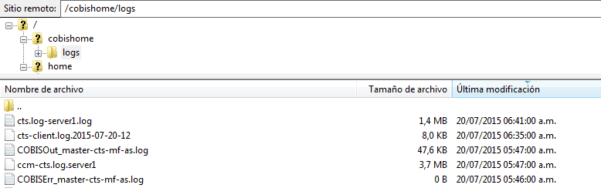
TROUBLESHOOTING CTS / CIS
Los nombres de los archivos de log tienen el siguiente formato:
{prefijo}.log.YYYY-MM-DD-HH
Siendo:
{prefijo}: Puede ser cts ó cis
YYYY: Representa el año de creación del archivo
MM: Representa al mes de creación del archivo
DD: Representa al día de creación del archivo
HH: Representa la hora de creación del archivo
17

Slide 18
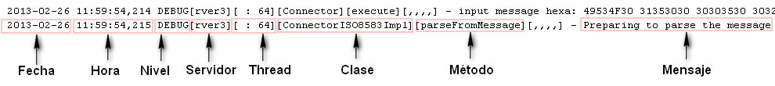
TROUBLESHOOTING CTS / CIS
Cada entrada registrada en el log de CTS y CIS incluye los siguientes elementos:
Fecha: Fecha en la que se registra el mensaje en el archivo de log
Hora: Hora en la que se registra el mensaje en el archivo de log
Nivel: Nivel de log
TRACE, DEBUG, MESSAGE, INFO, WARN, ERROR, FATAL
Servidor: Nombre del servidor que registra el mensaje (util en alta disponibilidad ya que permite identificar al Application Server que registra en el log.
Thread: Identificador del hilo de ejecución asociado (identifica la transacción)
Clase: Nombre de la clase que ejecuta
Método: Nombre del método que se ejecuta
Mensaje: Cadena de texto que representa al mensaje
18

Slide 19
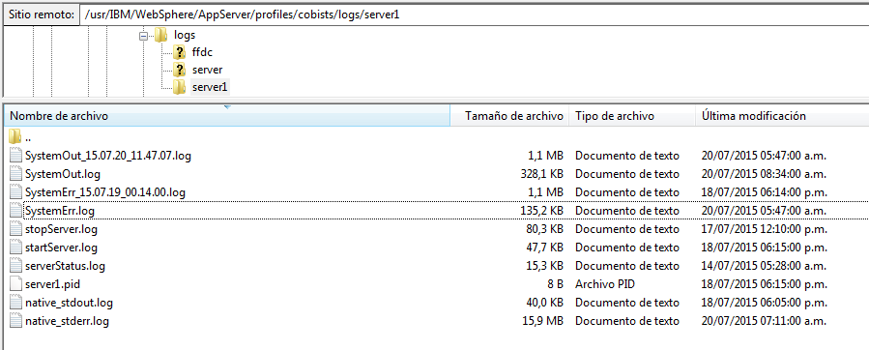
LOGS WEBSPHERE
Los nombres de los archivos de log tienen el siguiente formato:
SystemErr.log – Errores generales
SystemOut… - Output de ejecuciones
startServer.log – Secuencia de inicialización
stopServer.log – Secuencia del detenimiento del aplication server
Server1.pid – ID de proceso con el que corre el app server
19

Slide 20
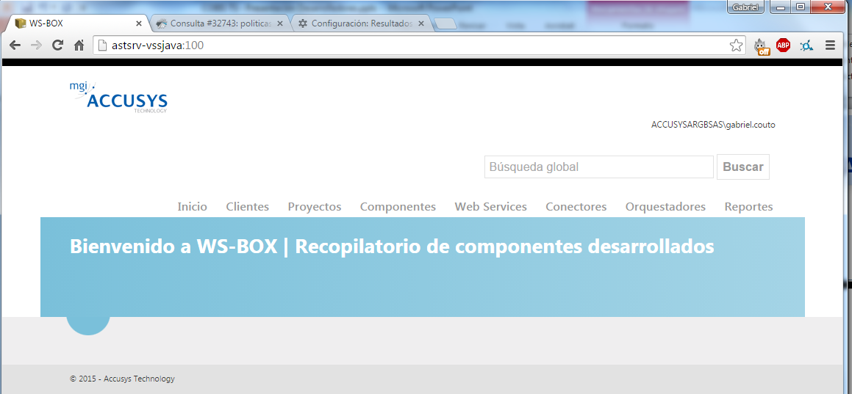
INVENTARIO DE SERVICIOS
URL: http://astsrv-vssjava:100/
Login: Usuario y password de dominio
20

Slide 21
Muchas Gracias

